Slide 1

Reagiranje na automatske misli
Nikoleta Zubić

Slide 2

Vrednovanje automatske misli i određivanje njene učinkovitosti
Zapis disfunkcionalnih misli - ZDM
(Dysfunctional Thought Record)
osnovni postupak za pismeno vrednovanje i reagiranje na AM
pojačava razumijevanje i omogućava oslanjanje na njih
Dodatni načini odgovaranja na AM

Slide 3
Zapis disfunkcionalnih misli
Organizirani obrazac koji pomaže klijentu efikasnije odgovoriti na AM, smanjujući tako njegovu uznemirenost.

Slide 4
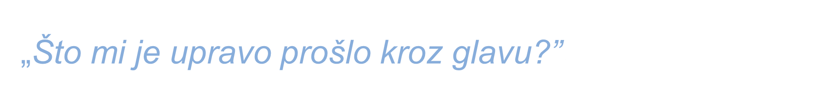
Datum | Situacija | Automatska misao | Emocije | Adaptivni odgovor | Posljedice
 | Koji aktualni događaj, tijek misli, sanjarenje ili sjećanje izaziva neugodnu emociju? Koje (ako ih ima) neugodne fizičke simptome ste imali? | Koje misli ili predodžbe su vam prošle kroz glavu? Koliko ste tada vjerovali u svaku automatsku misao? | Koje ste emocije osjetili u tom trenutku? Koliko je intenzivna (0-100%) bila emocija? | Koje ste kognitivne distorzije napravili? Upotrijebite pitanja koja pomažu u sastavljanju adaptivnog odgovora. Koliko vjerujete u svaki adaptivni odgovor? | Koliko sada vjerujete u svaku AM? Koje emocije sada osjećate i koliko su intenzivne (0-100%)? Što ćete napraviti (ili ste napravili)?

Slide 5
Pitanja koja pomažu u sastavljanju adaptivnog odgovora:
1
Koji su dokazi da je AM točna? Nije točna?
2
Postoji li alternativno objašnjenje?
3
Što je najgore što se može dogoditi? Mogu li to preživjeti?
Što je nabolje što se može dogoditi? Koja je najvjerojatnija posljedica?
4
Što je učinak mog vjerovanja u automatsku misao? Što bi mogao biti učinak promjene u mom razmišljanju?
5
Što trebam poduzeti glede toga?
6
Ako je (ime prijatelja) bio u takvoj situaciji i to pomislio, što bih mu rekao?

Slide 6
Datum | Situacija | Automatska misao | Emocije | Adaptivni odgovor | Posljedice
Petak 3/8 15.00 sati | Razmišljanje o pozivanju Boba na kavu | Neće htjeti ići sa mnom (90%) | Tuga (75%) | Katastrofiziranje Ne znam želi li on ići ili ne. (90%) On je prema meni prijateljski raspoložen. (90%) Najgore što se može dogoditi je da kaže ne i osjećat ću se loše neko vrijeme. (90%) Najbolje je ako kaže da. (100%) Najrealističnija posljedica je ako kaže da je zauzet i dalje se ponaša prijateljski (80%) Ako i dalje pretpostavljam da ne želi izaći sa mnom, neću imati nikakve šanse s njim. (100%) Trebala bih otići i pitati ga. (50%) Što ima veze. (75%) | A.M. (50%) Tuga (50%) Anksioznost (50%)

Slide 7
Infographic Style
Savjeti za korištenje ZDM-a
Prije upoznavanja sa ZDM-om klijent bi trebao znati identificirati svoje AM i emocije
Savladavanje primjene ZDM-a na sebi, sa vlastitim AM
Klijent bi trebao pokazati uspjehu samostalnom ispunjavanju prva četiri stupca u nekoliko različitih situacija prije upoznavanja s ostale dvije.
Upoznavanje klijenta sa ZDM-om u dvije faze tijekom dvije ili više seansi
Prije upoznavanja sa zadnje dvije kolone terapeut bi s klijentom trebao verbalno vrednovati najmanje jednu važnu AM i proizvesti stanovito smanjenje uznemirenosti ili neraspoloženja.
Biti siguran da je klijent zaista shvatio i vjeruje u kognitivni model
U slučaju teškoća
Otkrivanje AM o radu sa ZDM-om, predložiti korištenje kao eksperiment, pomoći u rješavanju problema i sl.

Slide 8
Nedovoljno učinkovit ZDM
Klijent je obezvrjeđivao svoje odgovore.
Mogući razlozi
Klijentovo vrednovanje i odgovaranje na AM su bili površni.
Klijentova AM je ujedno i bazično vjerovanje ili aktivirano posredujuće vjerovanje.
Klijent ne uspijeva odgovoriti na svoju najviše uznemirujuću misao ili predodžbu.

Slide 9
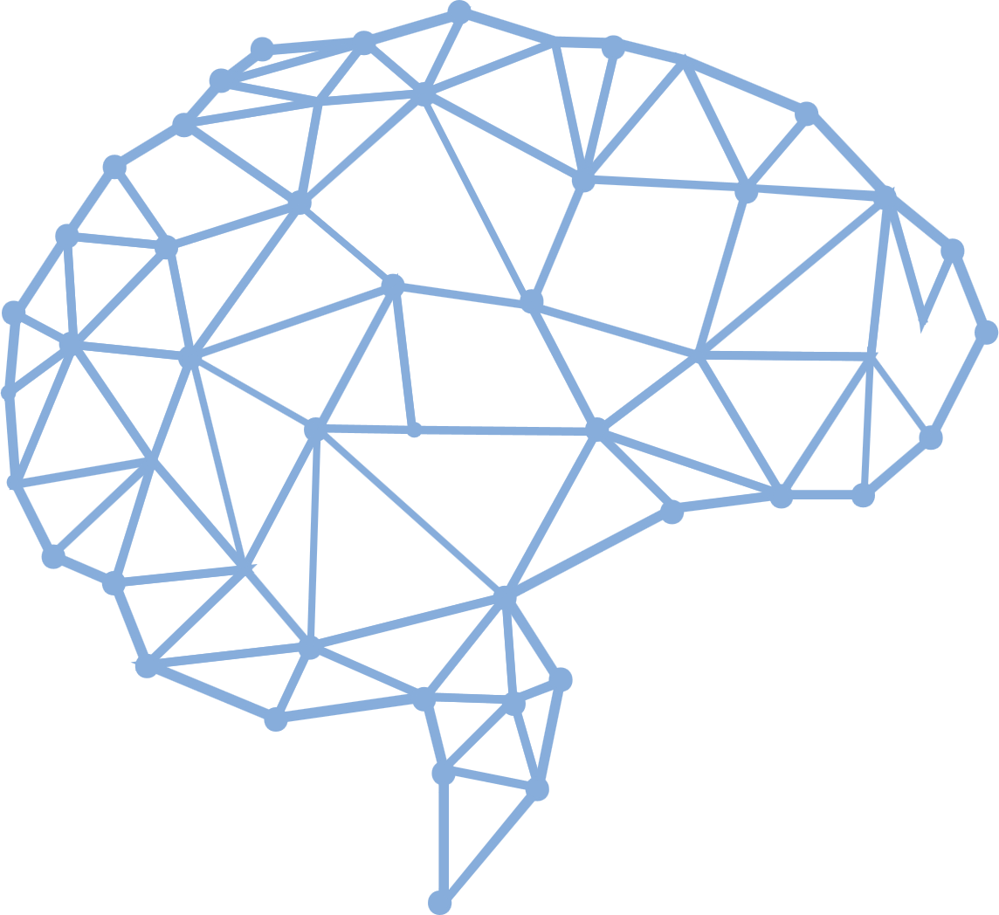
Dodatni načini odgovaranja na AM
Otpor
Pretjerano korištenje
Klijenti ne mogu ili ne žele pisane zadatke.
pr. klijenti s opsesivno-kompulzivnim poremećajima ličnosti
Izvođenje ZDM-a u mislima
Čitanje prije zapisanih ZDM-a ili bilježaka s terapije koje sadrže identične ili slične AM
Diktiranje ZDM-a nekome drugome (ako klijent ne može sam pisati ili čitati)
Čitanje kartice za suočavanje
Slušanje terapijske seanse ili jednog njenog dijela s audiovrpce
.
.
.

Slide 10

Literatura
Beck, J. S. (2007). Kognitivna terapija: osnove, educiranje i uvježbavanje. Jastrebarsko: Naklada Slap.
Hvala na pažnji!

